Slide 1
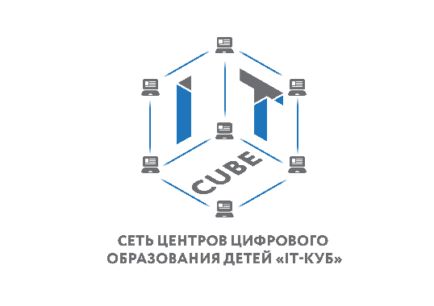
Практика сетевого взаимодействия с образовательными организациями:
опыт Центра «IT-куб. Мичуринск»
Плахута Евгений Николаевич, руководитель «IT-куб. Мичуринск»
МАОУ «СОШ № 5 «НТЦ им. И.В. Мичурина», г. Мичуринск Тамбовская область

Slide 2
Сетевая форма реализации дополнительных общеобразовательных
общеразвивающих программ
Нормативно – правовая основа
сетевой реализации
программ обучения
Типы сетевого взаимодействия
при организации реализации
образовательных программ
сетевое взаимодействие
1
Федеральный закон от 29.12.2012 N 273-ФЗ (ред. от 16.04.2022) "Об образовании в Российской Федерации"
2
Статья 15. Сетевая форма реализации образовательных программ(в ред. Федерального закона от 02.12.2019 N 403-ФЗ)
3
Статья 16. Реализация образовательных программ с применением электронного обучения и дистанционных образовательных технологий
4
Договор о сетевой форме реализации образовательных программ
система горизонтальных и вертикальных связей, обеспечивающая: доступность качественного образования для всех категорий граждан, вариативность образования,
открытость образовательных организаций,
Повышение профессиональной компетентности педагогов и использование современных
технологий
1) Реализация программы только одной
организацией, осуществляющей
образовательную деятельность, с
использованием ресурсов других организаций 2)Реализация образовательной программы
совместно несколькими организациями,
осуществляющими образовательную
деятельность.

Slide 3
Образовательная организация высшего образования
Образовательная организация среднего профессионального образования
Общеобразовательные организации
«социального партнерства»
горизонтальной сеть
Смешанный вариант
имеет вертикальные связи между участниками сетевого взаимодействии
взаимодействие нескольких образовательных организаций(как правило, одного уровня)
взаимодействие участников у которых разные цели, содержание деятельности, организационно-‐правовая форма
Модели сетевого взаимодействия
Образовательная Организация 1
Образовательная Организация 2
Образовательная Организация 3
Образовательная организация
Образовательная организация дополнительного образования
Ресурсный центр
Организации осуществляющие обучение

